Slide 1
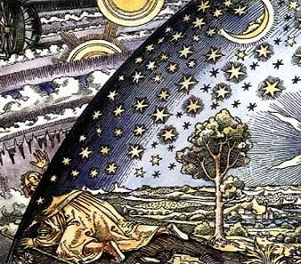

Unidad 1:
El origen del universo
Estudios 2: La Primera Semana
12 de enero de 2016
Iglesia Bíblica Bautista de Aguadilla
La Biblia Libro por Libro, CBP®

Slide 2

Texto Básico
Génesis:
  1.1-3, 7-11, 16, 20, 25-27
  2.2, 3

Slide 3

Versículo Clave:
(Génesis 2.3, RVR60)
  "Y bendijo Dios al día séptimo, y lo santificó, porque en él reposó de toda la obra que había hecho en la creación. "

Slide 4
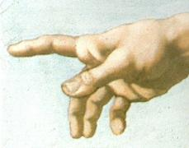
Verdad Central
Dios es el creador de todas las cosas y Su creación es buena.

Slide 5
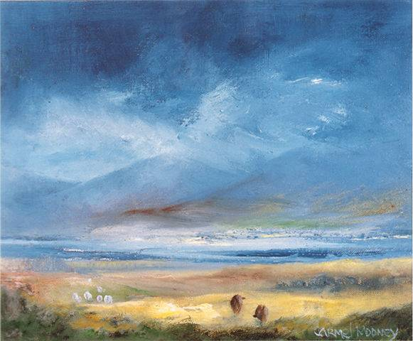
Meta de Aprendizaje
Que el alumno demuestre:
su conocimiento del hecho de que Dios es el creador del mundo, y
su actitud hacia Él por someterse a Dios como su Creador.

Slide 6
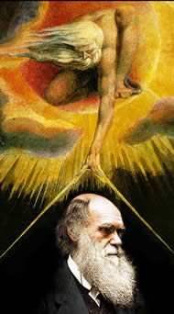
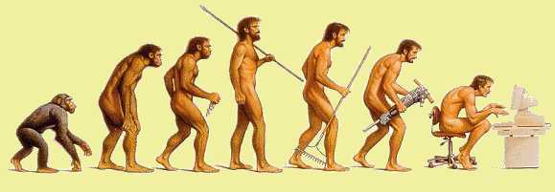
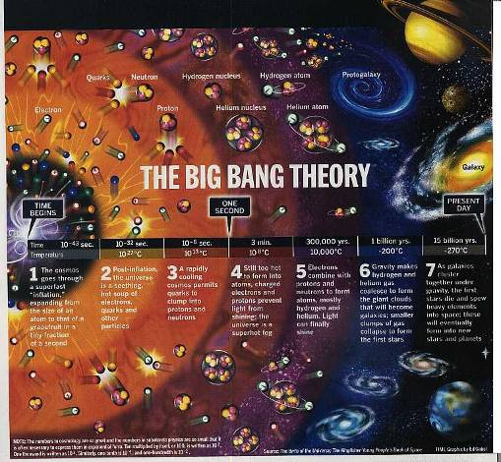
Pregunta
¿Cuáles son algunas concepciones que tienen las personas respecto al origen del universo?
¿Quién es responsable del origen del Universo según cada concepción?

Slide 7
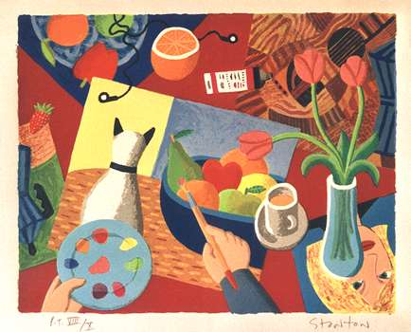
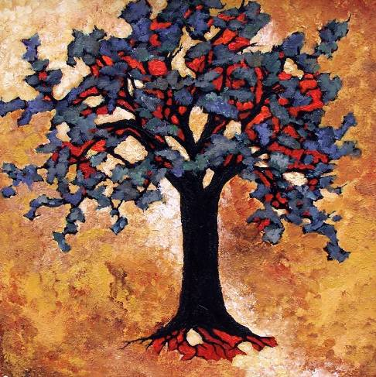
Para Considerar
Dibuje un árbol.
¿Qué necesitó?
Y Dios, ¿Qué necesitó?

Slide 8
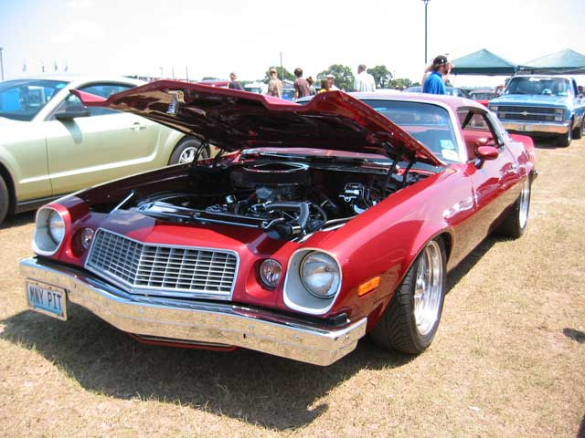
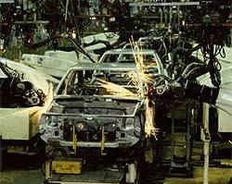
Para Considerar
¿Cómo se ensamblará un automóvil?
¿Qué paralelos se pueden establecer entre lo expuesto y cómo Dios creó todas las cosas?

Slide 9
Bosquejo
1. Dios el Creador (Génesis 1.1, 2)
2. El 1er día (Génesis 1.3)
3. El 2do día (Génesis 1.7, 8)
4. El 3er día (Génesis 1.9-11)
5. El 4to día (Génesis 1.16)
6. El 5to día (Génesis 1.20)
7. El 6to día (Génesis 1.25-27)
8. El 7mo día (Génesis 2.2, 3)

Slide 10
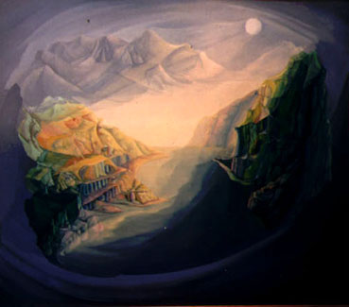
Dios el Creador
(Génesis 1.1, 2)

Slide 11
Dios el Creador
(Génesis 1.1, 2)
El término hebreo para “creó” en Gen. 1.1 es bara ’, que significa “crear” o “hacer”. Su único sujeto es Dios, ya que Él es el único que puede crear de la nada como está implícito en este vocablo.

Slide 12
Dios el Creador
(Génesis 1.1, 2)
El Espíritu de Dios se movía sobre la faz de las aguas (1:2) El verbo en hebreo de esta oración es merajefet, "se movía", que indica la acción de volar sobre el nido como lo hacen las águilas (Deut. 32:11). (Comentario Bíblico Mundo Hispano Tomo 1: Gen.)

Slide 13
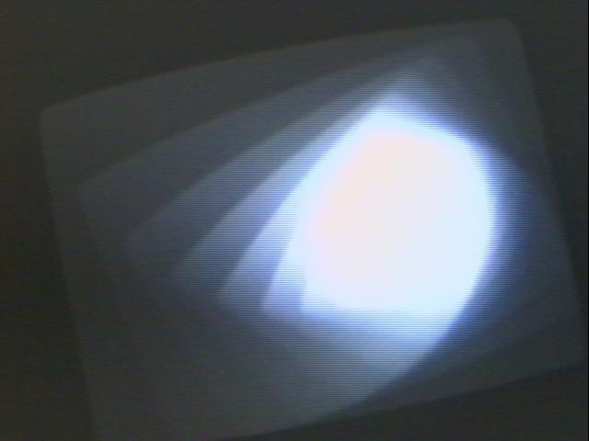
El 1er día
(Génesis 1.3)

Slide 14
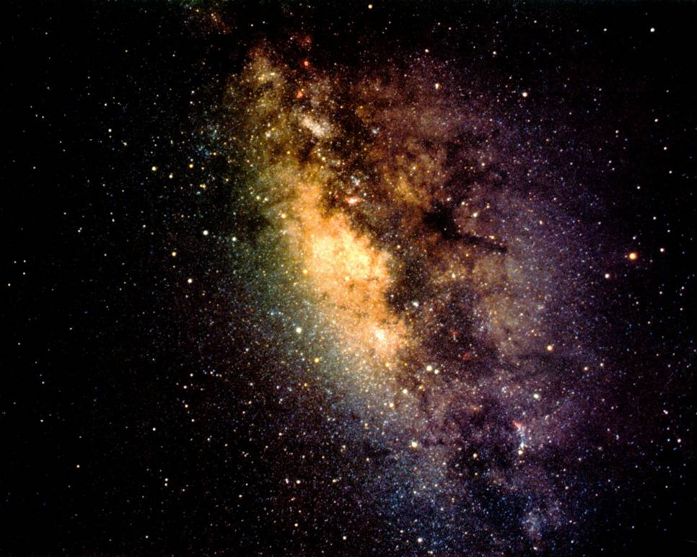
El 2do día
(Génesis 1.7, 8)

Slide 15
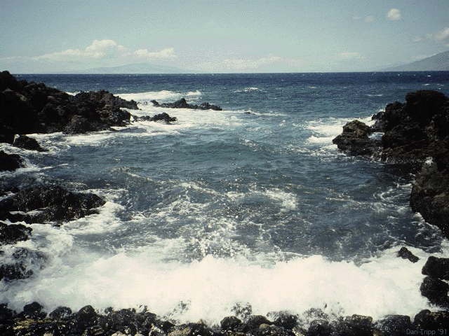

4. El 3er día
(Génesis 1.9-11)

Slide 16
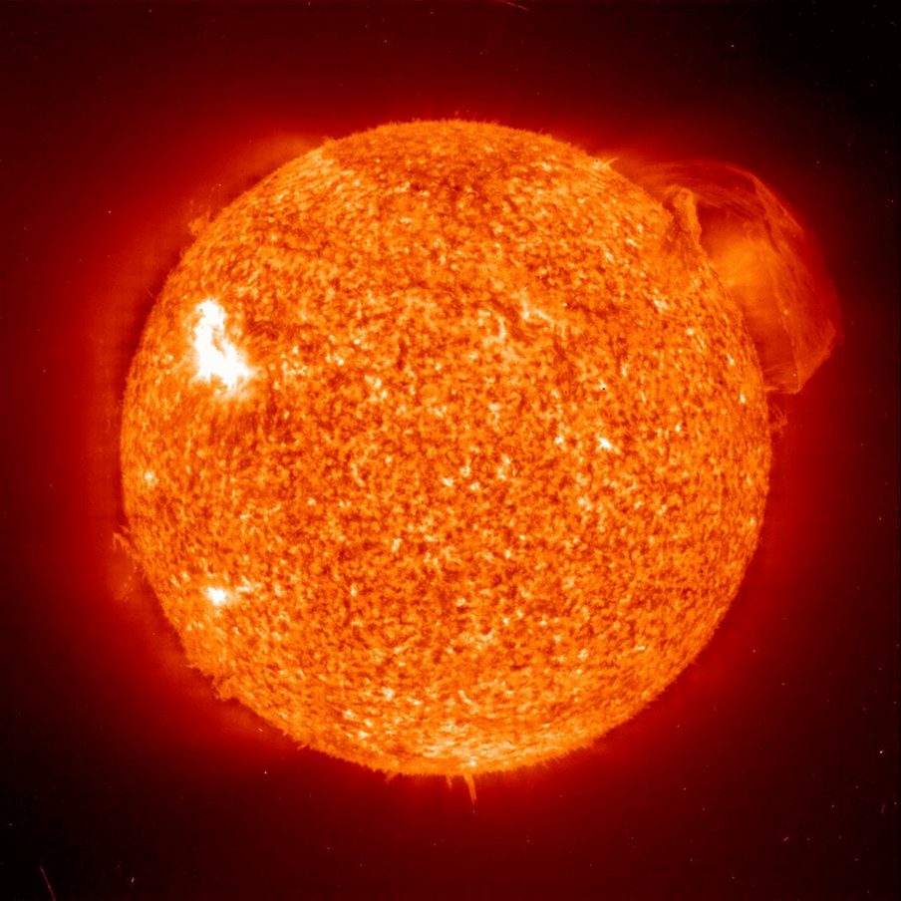
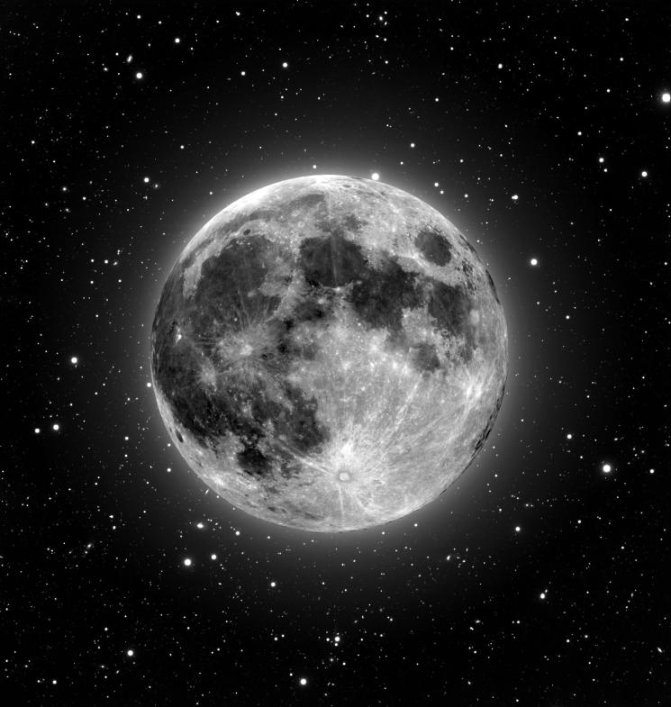
5. El 4to día
(Génesis 1.16)

Slide 17
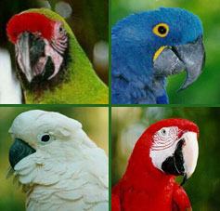

6. El 5to día
(Génesis 1.20)

Slide 18
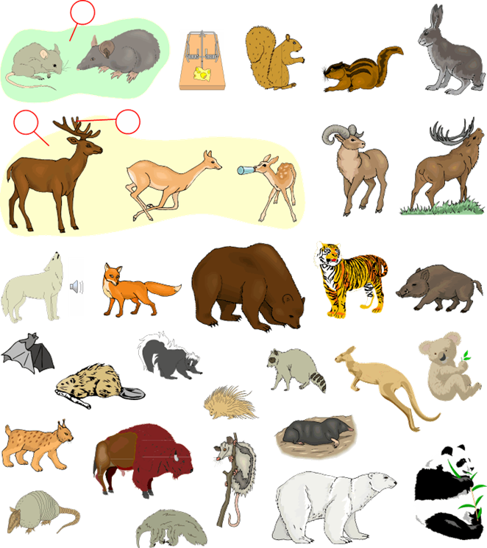

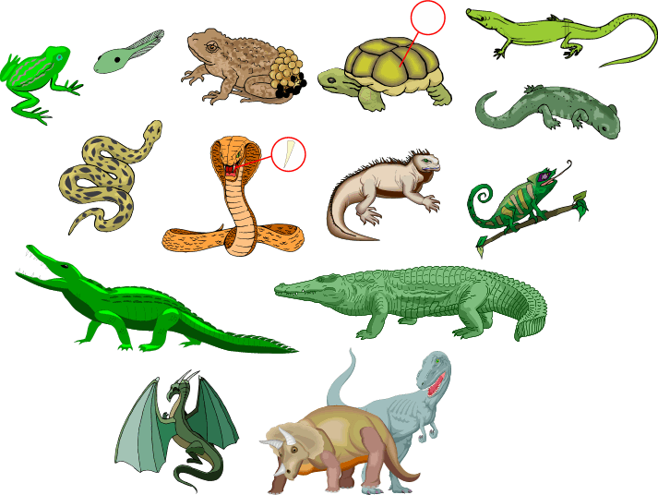
7. El 6to día
(Génesis 1.25-27)

Slide 19
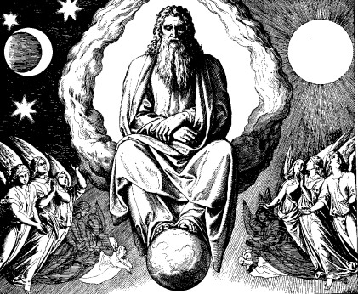
8. El 7mo día
(Génesis 2.2, 3)

Slide 20
Aplicaciones
La Biblia y la Astrología (Génesis 1.14-19).
  Las religiones basadas en la astrología estan de moda. Se basan en la creencia errónea e idólatra de que los astros son divinidades y tienen poder sobre la vida de las personas y eventos. La Biblia claramente afirma que los astros fueron creados por Dios, no para dirigir el destino de los hombres, sino para alegrar y crear reverencia hacia Dios (Sal. 8.3).

Slide 21
Aplicaciones
El alivio que necesitamos (Génesis 1.5, 18; 2.2, 3).
  Dios en Su creación proveyó un sistema de descanso y renovación. Creó el día para el trabajo y la noche para el descanso diario. Las estaciones para a renovación física y emocional. El día de reposo para el cese de trabajo y relación interrumpida con Dios. Si el hombre vuelve a someterse a los propósitos divinos en su creación, encontrará el alivio que tanto necesita.

Slide 22
Aplicaciones
Dios es un Dios de orden y propósito (Génesis 1.2, 4, 7).
  La población crece rápidamente creando grandes centros urbanos. La vida en estas “selvas urbanas” es de mucha confusión y desorden. Más que nunca el hombre necesita acudir a Dios para encontrar significado y orden para su vida.

Slide 23
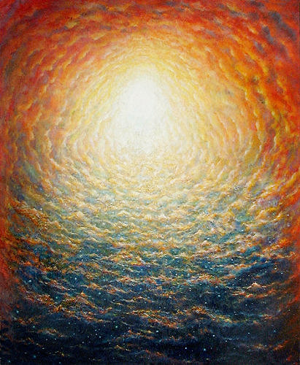
Próximo Estudio
Martes, 19 de enero de 2016
  “La primera pareja”
  Génesis 2.4-25

Slide 24
Bibliografía
Casa Bautista de Publicaciones (1996), El Expositor Bíblico (La Biblia, Libro por Libro, Maestros), Volumen 1.
Wilton M. Nelson and Juan Rojas Mayo, Nelson Nuevo Diccionario Ilustrado De La Biblia, electronic ed. (Nashville: Editorial Caribe, 2000, c1998).
Matthew Henry, Comentario De La Biblia Matthew Henry En Un Tomo. (Miami: Editorial Unilit, 2003).
W.E. Vine, Vine Diccionario Expositivo De Palabras Del Antiguo Y Del Neuvo Testamento Exhaustivo, electronic ed. (Nashville: Editorial Caribe, 2000, c1999).
Daniel Carro, José Tomás Poe, Rubén O. Zorzoli and Tex.) Editorial Mundo Hispano (El Paso, Comentario Bı́blico Mundo Hispano Genesis, 1. ed. (El Paso, TX: Editorial Mundo Hispano, 1993-<1997).
Alfred Thompson Eade, Panorama de la Biblia, Curso de Estudios Bíblicos, Editorial Mundo Hispano, El Paso, TX, 2002.

Slide 25


